Slide 1
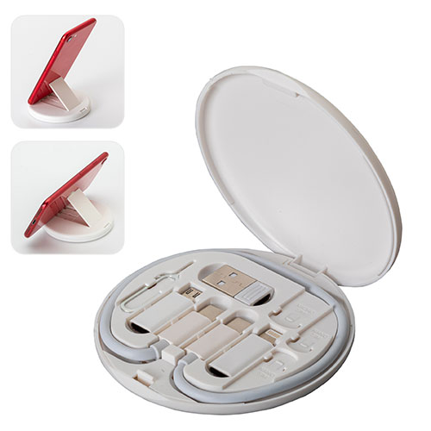
【提案書】
スマホスタンド付マルチケーブルセット
特徴
Type-CケーブルやLightningアダプタ、MicroUSBアダプタ、USB-Aアダプタ、SIMカードスロットル、そして本体ケースはスマホスタンドになる便利アイテム。
納期
納期スペース
仕様
素材：ABS他
サイズ：Φ84ｘ10ｍｍ
重量：43g
包装：化粧箱入り
お見積
お見積りスペース

